Slide 1

☕СТЕМ-УРОК У ФОРМАТІ КАВ’ЯРНІ
«Солодке меню апострофа»
(2 клас. Апостроф)

Slide 2
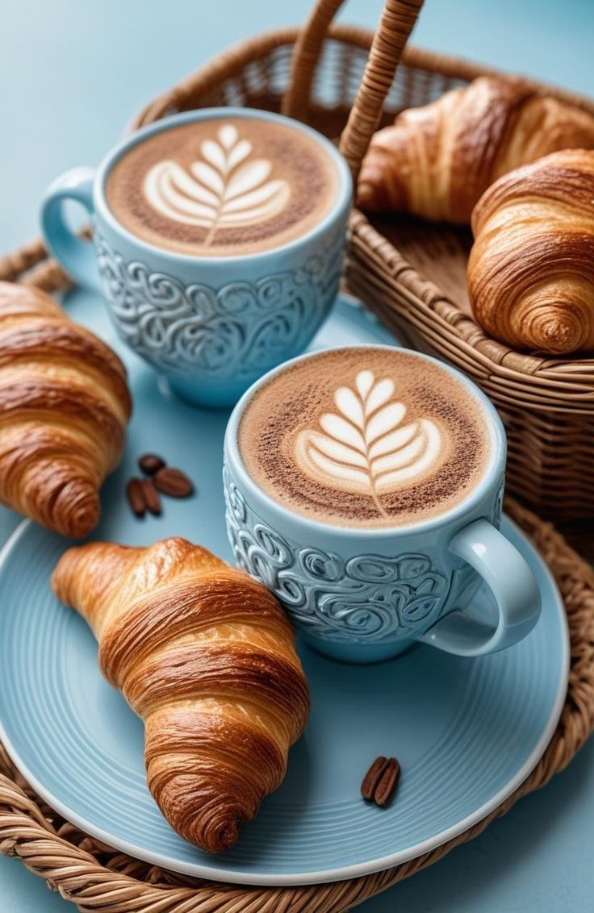

Slide 3
Анотація
Методична розробка передбачає проведення інтегрованого STEM-уроку української мови у форматі рольової гри «кав’ярня», де учні засвоюють правило вживання апострофа через практичну діяльність: складання меню, оформлення замовлень, «приготування» десертів і напоїв.
Мета — сформувати вміння правильно вживати апостроф, розвивати мовлення, увагу та грамотність через моделювання життєвих ситуацій.
Інноваційність — у поєднанні мовної теми з рольовою грою «кав’ярня», де апостроф виступає як «секретний інгредієнт».

Slide 4
Хід уроку
Організаційний етап «Відкриття кав’ярні»
— Вітаю у кав’ярні «Солодка мова» ☕
Сьогодні ви:
☕ кондитери
☕бариста
☕ офіціанти
— У нашому меню:
✔ морозиво
✔ тістечка
✔ торти
✔ соки
— Але є один секрет — апостроф.
Без нього «мовні страви» не будуть правильними.

Slide 5
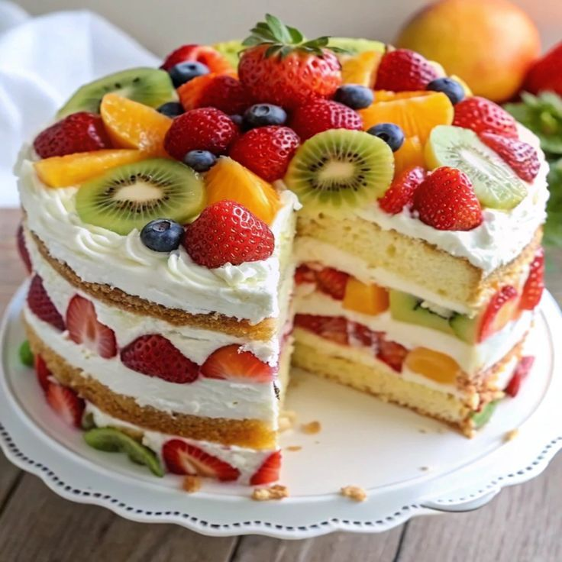

Slide 6
Станція «Морозивна вітрина» (Актуалізація)
— На вітрині морозива назви записані неправильно.
Завдання:
☕мятне морозиво
☕ пятірка кульок
☕ сімя замовила десерт
✔ Виправ:
м’ятне морозиво
п’ятірка кульок
сім’я замовила десерт
Висновок: апостроф важливий для правильного «замовлення»

Slide 7
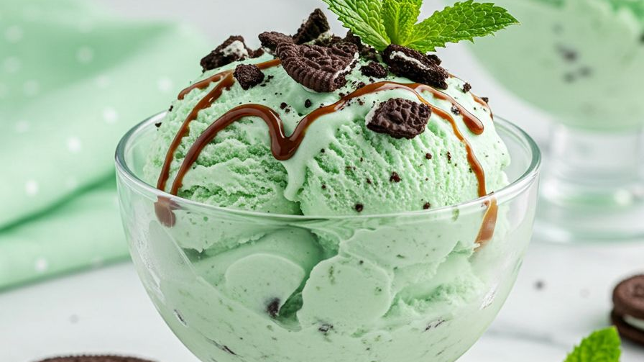

Slide 8
Станція «Секрет рецепта»
— Сьогодні ми дізнаємось, коли в словах потрібно додавати апостроф.
2.4. Станція «Рецепт від шефа» (Правило)
Апостроф ставиться після б, п, в, м, ф, р
перед я, ю, є, ї
які позначають два звуки
Це як пауза між інгредієнтами десерту.
2.5. Станція «Меню тістечок» (Практика)
— Перед вами меню тістечок.

Slide 9
☕ Меню:
☕ тістечко «М’ятне»
☕ тістечко «П’ять смаків»
☕ тістечко «Сімейне»
☕ тістечко «Рум’яний бісквіт»
☕Завдання:
✔ запишіть назви
✔ знайдіть слова з апострофом
✔ підкресліть апостроф
— У нашій кав’ярні працює контроль якості. Допоможіть шефу!
✔ прочитайте назви «як клієнт у меню» (чітко, правильно)
✔ визначте, де без апострофа слово «звучить неправильно»
✔ поясніть, чому апостроф — це як «пауза між інгредієнтами»

Slide 10
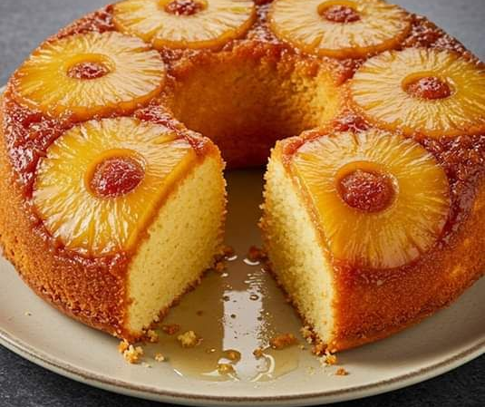
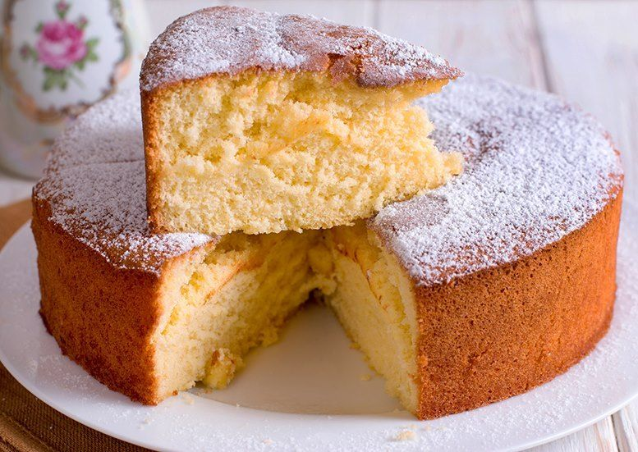

Slide 11
Міні-дослідження:
— Зверніть увагу:
після яких букв стоїть апостроф?
які звуки він «розділяє»?
Супер-завдання (STEM-акцент):
— Ви стали технологами кав’ярні!
придумайте ще одне тістечко для меню з апострофом
(наприклад: «М’ятно-ягідне», «П’ятишарове» — діти можуть фантазувати)
2.6. Станція «Кондитерська лабораторія»
— Приготуємо власні десерти.
Завдання:
Складіть речення:
Я люблю …
У меню є …

Slide 12
✅ Приклади:
Я люблю м’ятне морозиво.
У меню є п’ять тістечок.
Моя сім’я замовила торт.
🧁 Додаткове завдання «Таємний інгредієнт»
— Шеф-кухар сховав ще один інгредієнт — апостроф!
додайте ще одне слово з апострофом у своє речення
або придумайте новий десерт для меню
Приклади:
Я люблю м’ятне морозиво і п’ять міні-тістечок.
У меню є сімейний торт і м’ятний напій.

Slide 13
2.7. Станція «Соковий бар» (Групова робота)
— Бариста переплутав записи.
Встав апостроф:
1 група:
м…ята, п…ять, сім…я
2 група:
п…ятірка, м…ятний сік
3 група:
сім…ями, м…ятне морозиво
4 група:
п…юре, п…ють сік
5 група:
м…який десерт, п…ятниця

Slide 14
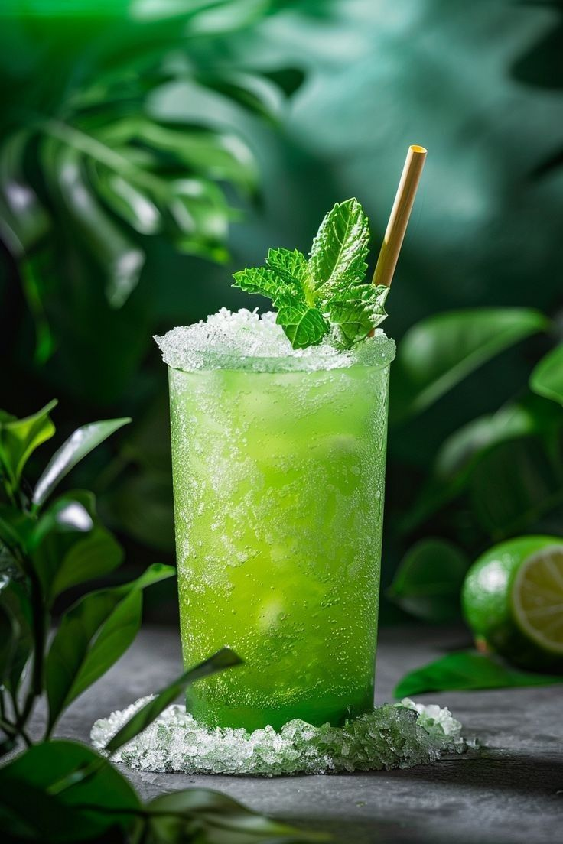

Slide 15
Станція «Морозивний аналіз»
слово: сім’я
я = [йа]
2.9. Станція «Солодке перетворення»
— Змінюємо слова, як рецепти.
Завдання:
м’ята → м’ятний напій
п’ять → п’ятірка тістечок
сім’я → сімейний десерт

Slide 16
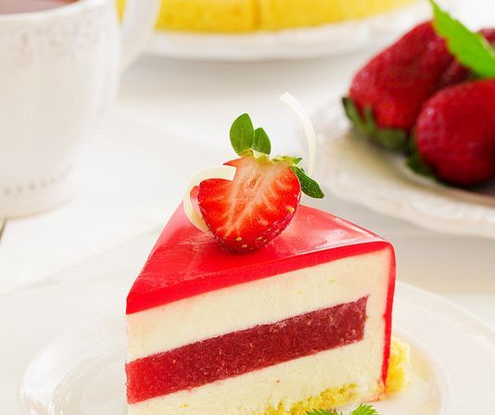
☕ 2.10. Станція «Кавова розмова»
— Дайте відповідь:
Що ви замовите?
✅ Приклади:
Я замовлю м’ятне морозиво.
Я хочу п’ять тістечок.
Моя сім’я замовить торт.

Slide 17
☕ Завдання «Збери замовлення» (оновлене меню)
— У кав’ярні знову переплутали замовлення!
Бариста отримав набір слів, але вони розсипалися, як цукрова пудра 🍰
— Ваше завдання — зібрати правильні речення.
Склади речення з інгредієнтів:
люблю / я / м’ятний / сік
замовляє / торт / моя / сім’я / святковий
хочу / я / тістечка / п’ять / шоколадні
✔ Запиши правильно:
(учні складають речення)

Slide 18
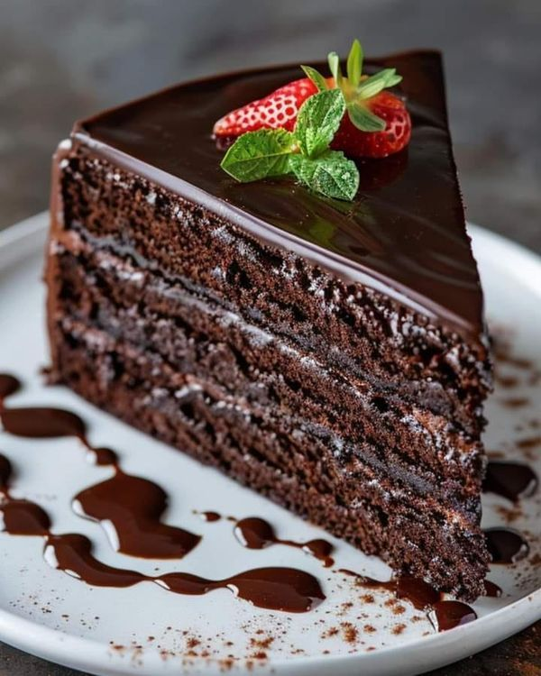

Slide 19
Додаткове завдання «Смакове оформлення»
— Тепер зроби замовлення як справжній клієнт кав’ярні:
додай слово «будь ласка»
або уточни напій чи десерт
використай слово з апострофом у кожному реченні
✨ Приклади:
Я люблю м’ятний сік, будь ласка.
Моя сім’я замовляє святковий торт.
Я хочу п’ять шоколадних тістечок.
3. Висновки
У результаті уроку:
✔ учні засвоїли правило вживання апострофа
✔ навчилися застосовувати його в словах
✔ підвищили інтерес до навчання

Slide 20
Загальний висновок
Модель «STEM-кав’ярня» є ефективним дидактичним інструментом для вивчення української мови в початковій школі, оскільки поєднує мовні знання з практичною діяльністю та ігровими ситуаціями, наближеними до реального життя учнів. Завдяки використанню рольової моделі (кондитери, бариста, офіціанти) навчальний процес стає емоційно забарвленим, мотивувальним і зрозумілим для дітей.
Під час уроку учні не лише засвоюють правило вживання апострофа, а й активно застосовують його у власному мовленні: у назвах десертів, напоїв, тістечок і замовленнях у «кав’ярні». Це сприяє кращому запам’ятовуванню орфографічного правила через асоціації та практичну дію.
Крім того, така форма роботи розвиває комунікативну компетентність учнів, уміння працювати в групі, аналізувати мовні явища та творчо підходити до виконання завдань. Інтеграція STEM-підходу забезпечує міжпредметні зв’язки, формує логічне мислення та підвищує пізнавальну активність.
Отже, модель «STEM-кав’ярня» сприяє формуванню міцних мовних навичок, підвищенню інтересу до навчання та розвитку творчої особистості молодшого школяра.

Slide 21
Список використаних джерел
1.Пентилюк М. І. (ред.). Методика навчання української мови в початковій школі. — Київ : Ленвіт, 2018. — 304 с. (стор. 95–120 — формування орфографічних умінь).
2.Інститут модернізації змісту освіти. STEM-освіта в початковій школі: методичні рекомендації. — Київ, 2021. — 64 с.
3.Савченко О. Я. Дидактика початкової школи. — Київ : Генеза, 2019. — 368 с. (стор. 210–235 — ігрові методи навчання).

